Slide 1
과목_학년학기_단원 | suhi_h_0401_02
차시명 | 06 각도를 어림해 볼까요
파일명 | suhi_h_0401_02_0006
검토 | 담당
수학팀 | 박종민
문서 HISTORY
번호 | 버전 | 문서 작성일 | 내용 비고 | 작성자 (내선번호) | 검토자
1 | V 1.0 | 2022.1.6 | 문서 발생 | 김범수
2 | V 1.0 | 2022.1.14 | 1차 검수 및 수정 | 김예림
3
4
5
6
7
8
9
10
11

Slide 2
학습 단계 | 파일명 | 페이지 정보 | 프레임 수 | 자료 형태 (동영상, 애니메이션, 노래)
 | suhi_h_0401_02_0006.html | 수학 익힘 34~35쪽 | 1 | Html5
총 프레임 수 |  |  | 1

Slide 3

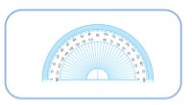
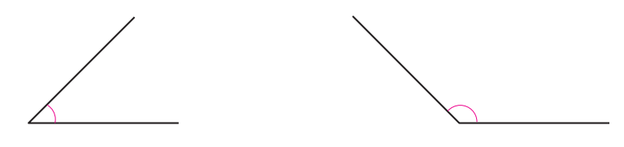






4-1
2. 각도
06 각도를 어림해 볼까요
Θ Description & Function
각도를 어림해 볼까요│ 34~35쪽
1. 지시문
볼드→ 각도기, 드래그
2. 각도기 기능 전자저작물과 동일
한대희(2022)/4-1/3_002_2015개정/수학%204-1%20지도서/app/resource/contents_sub/lesson02/ops/2/2_5_1.html
3. 정답 칸 클릭 시 함께 나타남. 처음에는 안 보임.
4. 이너 버튼(페이지 3개)
5. 답 칸 클릭하면 답 나타남. 정답 확인 버튼은 정답 가리기로 토글 됨.
1
2
3
4
각도를 어림하고 각도기로 확인해 보세요.
#1
각도기를 드래그하여 옮기세요
#2
#3
약 °
어림한 각도
약 °
어림한 각도
45
135
잰 각도
45
°
잰 각도
135
°
#4
#5
삽화 파일명 | 한대희(2022)\4-1\3_002_2015개정\수학 4-1 지도서\app\resource\contents_sub\lesson02\ops\2\images\2_5\2_5_1.svg

Slide 4
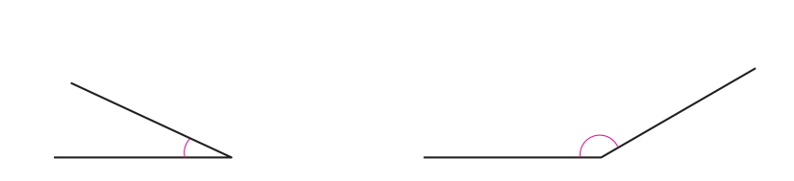
4-1
2. 각도
06 각도를 어림해 볼까요
Θ Description & Function
각도를 어림해 볼까요│ 34~35쪽
답 칸 클릭하면 답 나타남. 정답 확인 버튼은 정답 가리기로 토글 됨.
1
2
3
4
각도를 어림하고 각도기로 확인해 보세요.
각도기를 드래그하여 옮기세요
약 °
어림한 각도
약 °
어림한 각도
25
150
잰 각도
25
°
잰 각도
150
°
#1
삽화 파일명 | 한대희(2022)\4-1\3_002_2015개정\수학 4-1 지도서\app\resource\contents_sub\lesson02\ops\2\images\2_5\2_5_1_02.svg

Slide 5
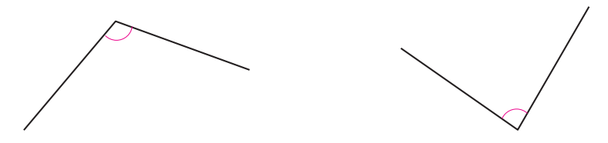
4-1
2. 각도
06 각도를 어림해 볼까요
Θ Description & Function
각도를 어림해 볼까요│ 34~35쪽
답 칸 클릭하면 답 나타남. 정답 확인 버튼은 정답 가리기로 토글 됨.
1
2
3
4
각도를 어림하고 각도기로 확인해 보세요.
각도기를 드래그하여 옮기세요
약 °
어림한 각도
약 °
어림한 각도
110
85
잰 각도
110
°
잰 각도
85
°
#1
삽화 파일명 | 한대희(2022)\4-1\3_002_2015개정\수학 4-1 지도서\app\resource\contents_sub\lesson02\ops\2\images\2_5\2_5_1_03.svg

Slide 6


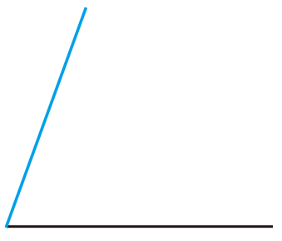
4-1
2. 각도
06 각도를 어림해 볼까요
Θ Description & Function
각도를 어림해 볼까요│ 34~35쪽
1. 지시문
볼드→ 각도기, 드래그
2. 각도기 기능 전자저작물과 동일
한대희(2022)/4-1/3_002_2015개정/수학%204-1%20지도서/app/resource/contents_sub/lesson02/ops/2/2_5_2.html
3. 정답 확인 버튼 클릭 시 함께 나타남. 처음에는 안 보임.
4. 이너 버튼(페이지 2개)
5. 답 칸 클릭하면 답 나타남. 정답 확인 버튼은 정답 가리기로 토글 됨.
[예시 답안 화면]
1
2
3
4
주어진 각도의 각을 어림하여 그리고, 각도기로 확인해 보세요.
#1
70°
각도기를 드래그하여 옮기세요
#3
#2
잰 각도
70
°
#5
#4
삽화 파일명 | 2_5_2.svg / 2_5_2_02.svg 한대희(2022)\4-1\3_002_2015개정\수학 4-1 지도서\app\resource\contents_sub\lesson02\ops\2\images\2_5\2_5_2.svg

Slide 7
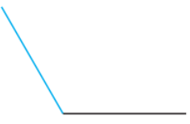


4-1
2. 각도
06 각도를 어림해 볼까요
Θ Description & Function
각도를 어림해 볼까요│ 34~35쪽
1. 답 칸 클릭하면 답 나타남. 정답 확인 버튼은 정답 가리기로 토글 됨.
[예시 답안 화면]
1
2
3
4
주어진 각도의 각을 어림하여 그리고, 각도기로 확인해 보세요.
120°
각도기를 드래그하여 옮기세요
잰 각도
120
°
#1
삽화 파일명 | 2_5_2.svg / 2_5_2_03.svg 한대희(2022)\4-1\3_002_2015개정\수학 4-1 지도서\app\resource\contents_sub\lesson02\ops\2\images\2_5\2_5_2.svg

Slide 8

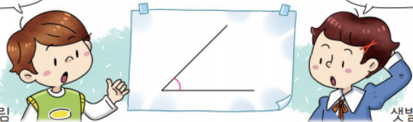

4-1
2. 각도
06 각도를 어림해 볼까요
Θ Description & Function
각도를 어림해 볼까요│ 34~35쪽
1. 지시문
볼드→ 각도기, 드래그
2. 각도기 기능 전자저작물과 동일
한대희(2022)/4-1/3_002_2015개정/수학%204-1%20지도서/app/resource/contents_sub/lesson02/ops/2/2_5_3.html
3. 정답 확인 버튼 클릭 시 함께 나타남. 처음에는 안 보임.
4. 풀이 확인 미니 팝업창(다음 슬라이드)
5. 답 칸 클릭하면 답 나타남. 정답 확인 버튼은 정답 가리기로 토글 됨.
1
2
3
4
둘 중 누구의 어림이 더 정확한지 쓰고, 각도기로 확인해 보세요.
#1
각도기를 드래그하여 옮기세요
#2
내 생각에는 60˚쯤
되는 것 같아.
내 생각에는 40˚쯤
되는 것 같아.
울림
샛별
#3
어림을 더 정확히 한 사람
샛별
°
#4
#5
잰 각도
45
삽화 파일명 | 한대희(2022)\4-1\3_002_2015개정\수학 4-1 지도서\app\resource\contents_sub\lesson02\ops\2\images\2_5\2_5_3.svg

Slide 9
4-1
2. 각도
06 각도를 어림해 볼까요
Θ Description & Function
각도를 어림해 볼까요│ 34~35쪽
< 풀이 확인 클릭 시 나타나는 화면>
1
2
3
4
둘 중 누구의 어림이 더 정확한지 쓰고, 각도기로 확인해 보세요.
각도기를 드래그하여 옮기세요
내 생각에는 60˚쯤
되는 것 같아.
내 생각에는 40˚쯤
되는 것 같아.
풀이
울림
샛별
각도기로 잰 각도가 45˚이므로 샛별이의 어림이 더 정확합니다.
어림을 더 정확히 한 사람
샛별
잰 각도
45
°

Slide 10

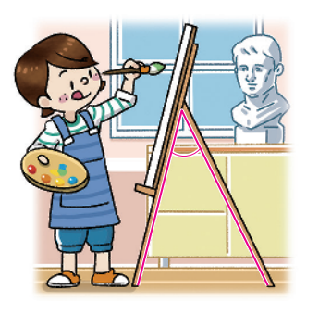
4-1
2. 각도
06 각도를 어림해 볼까요
Θ Description & Function
각도를 어림해 볼까요│ 34~35쪽
1. 지시문
볼드→ 각도기, 드래그
2. 각도기 기능 전자저작물과 동일
한대희(2022)/4-1/3_002_2015개정/수학%204-1%20지도서/app/resource/contents_sub/lesson02/ops/2/2_5_4.html
3. 정답 칸 클릭 시 함께 나타남. 처음에는 안 보임.
4. 답 칸 클릭하면 답 나타남. 정답 확인 버튼은 정답 가리기로 토글 됨.
1
2
3
4
그림에서 보이는 각도를 어림하고 각도기로 확인해 보세요.
#1
각도기를 드래그하여 옮기세요
#2
#3
어림한 각도
약 °
40
잰 각도
40
°
#4
삽화 파일명 | 2_5_4.png 한대희(2022)\4-1\3_002_2015개정\수학 4-1 지도서\app\resource\contents_sub\lesson02\ops\2\images\2_5

